Slide 1
간단한 분류 알고리즘 훈련
이 진 규

Slide 2
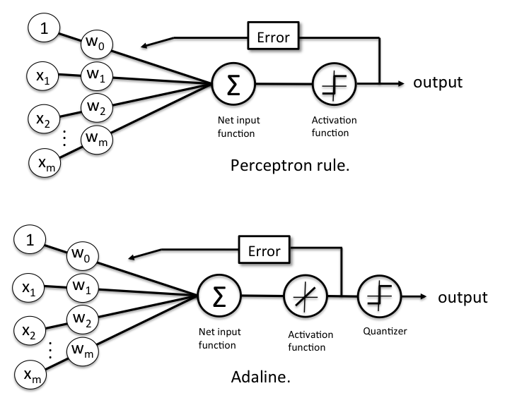
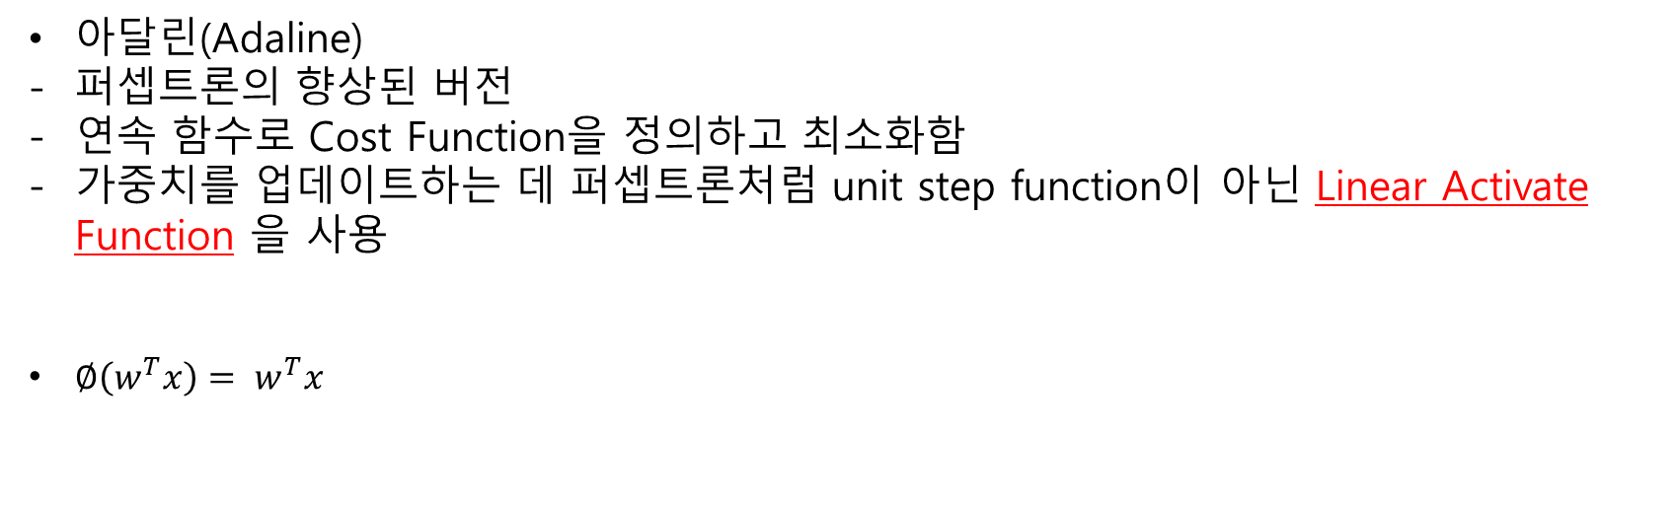
PROCESS
적응형 선형 뉴런과 학습의 수렴
0
아달린(Adaline)
퍼셉트론의 향상된 버전
연속 함수로 Cost Function을 정의하고 최소화함
가중치를 업데이트하는 데 퍼셉트론처럼 unit step function이 아닌 Linear Activate Function 을 사용
$∅\left(w^{T}x\right)= w^{T}x$

Slide 3
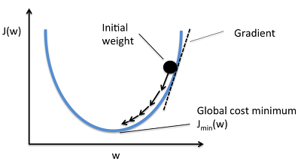
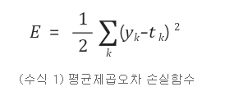
PROCESS
경사 하강법으로 비용 함수 최소화
0
Supervised Learning의 핵심 구성은 최적화하기 위해 정의한 Object function.
최소화하려는 Cost function이 Object function인 경우가 있음.
Linear Activate Function은 cost func이 미분 가능하다는 것
볼록 함수이기 때문에 Gradient Descent을 적용하여 비용 함수가 최소화되는 가중치를 찾을 수 있다.

Slide 4
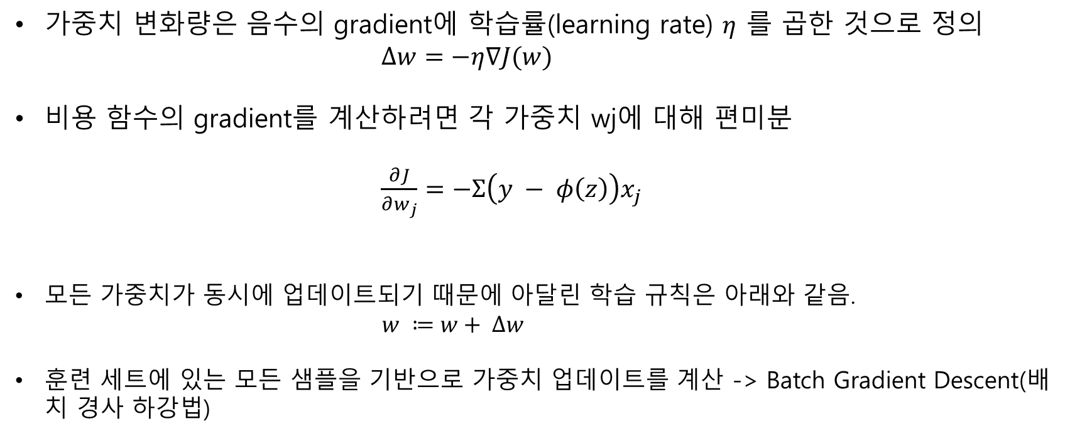
PROCESS
경사 하강법으로 비용 함수 최소화
0
가중치 변화량은 음수의 gradient에 학습률(learning rate) $η$ 를 곱한 것으로 정의
$∆w=−η∇J(w)$
비용 함수의 gradient를 계산하려면 각 가중치 wj에 대해 편미분
$\frac{∂J}{∂w_{j}}=−Σ\left(y − φ\left(z\right)\right)x_{j}$
모든 가중치가 동시에 업데이트되기 때문에 아달린 학습 규칙은 아래와 같음.
$w ≔w+ ∆w$
훈련 세트에 있는 모든 샘플을 기반으로 가중치 업데이트를 계산 -> Batch Gradient Descent(배치 경사 하강법)

Slide 5
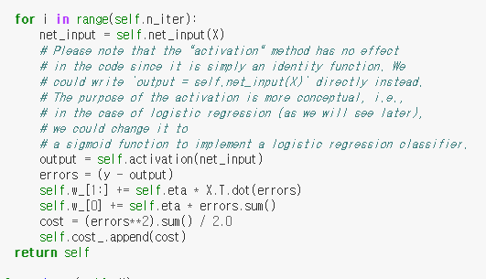
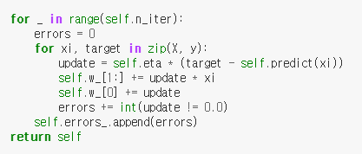
PROCESS
경사 하강법으로 비용 함수 최소화
0
퍼셉트론과 달리 전체 훈련 데이터셋을 기반으로 gradient를 계산
절편(0번째 가중치) self.eta * errors.sum()이고, 가중치 1~m 까지는 self.eta * X.T.dot(errors)

Slide 6
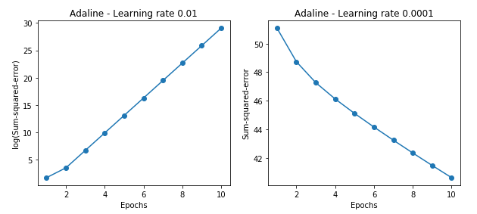
PROCESS
경사 하강법으로 비용 함수 최소화
0
Learning rate에 따른 알고리즘 수렴 정도 비교
Learning rate가 너무 커서, 비용 함수를 최소화하지 못하고 에포크마다 오차가 커짐.
반대로 너무 작다면 전역 최솟값에 수렴하려면 아주 많은 에포크가 필요

Slide 7
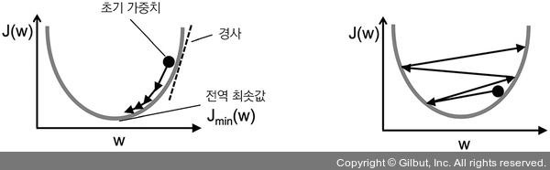
PROCESS
경사 하강법으로 비용 함수 최소화
0
Learning rate에 따른 알고리즘 수렴 정도 비교
Learning rate가 너무 커서, 비용 함수를 최소화하지 못하고 에포크마다 오차가 커짐.
반대로 너무 작다면 전역 최솟값에 수렴하려면 아주 많은 에포크가 필요

Slide 8
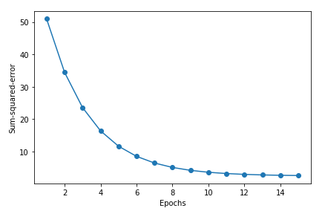
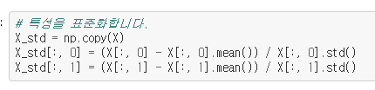
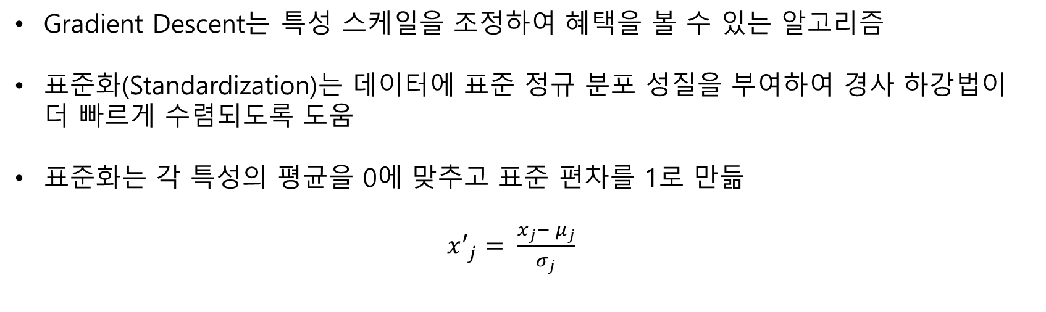
PROCESS
특성 스케일을 조정하여 경사 하강법 결과 향상
0
Gradient Descent는 특성 스케일을 조정하여 혜택을 볼 수 있는 알고리즘
표준화(Standardization)는 데이터에 표준 정규 분포 성질을 부여하여 경사 하강법이 더 빠르게 수렴되도록 도움
표준화는 각 특성의 평균을 0에 맞추고 표준 편차를 1로 만듦
${x^{′}}_{j}^{}= \frac{x_{j}− μ_{j}}{σ_{j}}$

Slide 9
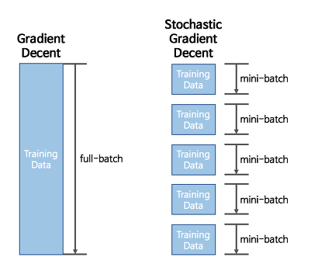
PROCESS
대규모 머신 러닝과 확률적 경사 하강법
0
매우 큰 데이터 셋이 있을 때, 매번 Batch Gradient Descent를 실행하면 계산 비용이 매우 많음.
전역 최솟값을 찾기 위해 매번 전체 훈련 데이터셋을 다시 평가해야함.
Stochastic Gradient Descent는 각 훈련 샘플에 대해서 조금씩 가중치를 업데이트!

Slide 10
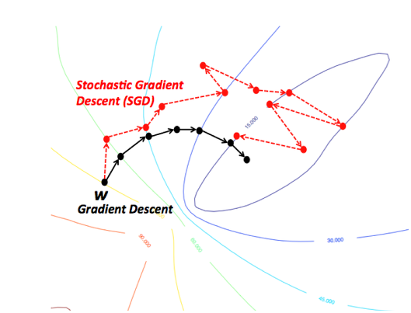
PROCESS
대규모 머신 러닝과 확률적 경사 하강법
0
가중치가 더 자주 업데이트 됨으로 수렴 속도가 빠름
오차의 궤적은 배치 경사 하강법에 비해 훨씬 어지러움
확률적 경사 하강법의 좋은 결과를 위해서는 훈련 샘플 순서를 무작위하게 주입
순환되지 않도록 에포크마다 훈련 세트를 섞음
단, 한 스텝 나아가기 위한 스텝 사이즈를 정하기 어려움

Slide 11
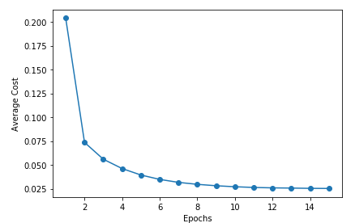
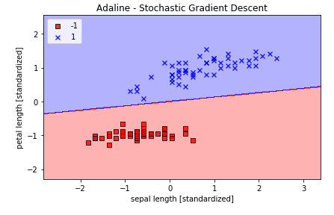
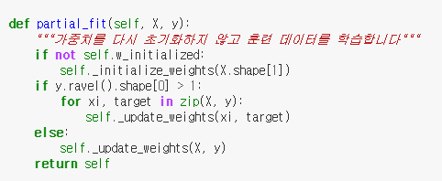
PROCESS
대규모 머신 러닝과 확률적 경사 하강법
0
온라인 학습(Online Learning)은 새로운 훈련 데이터가 도착하는 대로 훈련
고객 데이터 처리 어플일 경우, 온라인 학습을 이용하여 시스템이 변화에 바로 적응할 수 있음.

